Slide 1


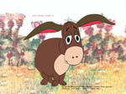
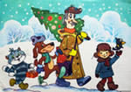
Сборник дидактических игр для проведения устного счёта (1 – 4 классы)
В стране мультяшек
Ненашева Татьяна Геннадьевна
Учитель начальных классов
МОУ СОШ №2 г. Томари Сахалинской области

Slide 2
Методические рекомендации по использованию материала
1. «Математическая цепочка».
Помоги Пятачку подарить шарик Винни-Пуху. Слайд 3
2. «Заполни закрытые ячейки».
Перед выполнением повторить правило нахождения неизвестного множителя Слайд 4
3. «Заполни таблицу».
Перед выполнением задания повторить правила нахождения неизвестного слагаемого Слайд 5
4. «Найди закономерность и продолжи числовой ряд». Слайд 6
5. «Расшифруй название мультипликационных героев». Слайд 7
6. «Реши примеры»
Чья команда девочек или мальчиков правильно справиться с заданием Слайд 8
7. «Найди закономерность и продолжи ряд чисел»
Помоги бабочке перелететь с цветка на цветок Слайд 9
8. «Заполни таблицу»
Помоги Зайцу и Волку посчитать Слайд 10
9. «Найди примеры с заданным ответом».
Помоги собрать в корзинку примеры с ответом 12. Слайд 11
10. «Реши уравнения».
Помоги Буратино выполнить задания Мальвины. Слайд 12

Slide 3




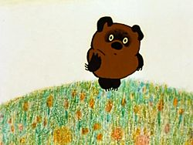
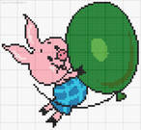
24
48
16
X 2
4
: 4
X 8
X 12
X 9
18
2
2
36
: 9
6
X 3
: 6

Slide 4


2
8
16
12
6
72
7
6
42
3
14
42
7
10
70
13
5
65
8
7
56
17
4
68
7
7
49
12
7
84

Slide 5


слагаемое
13
80
45
5
16
4
48
слагаемое
7
40
4
7
6
33
3
сумма
20
40
49
12
22
37
51

Slide 6
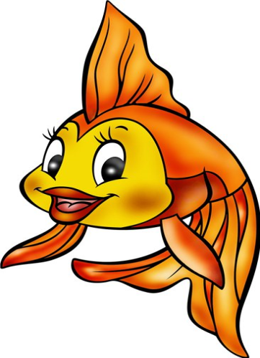


49
40
32
25
19
14
10
7
5

Slide 7




63+7
а
14+26
и
52+8
ш
24+56
р
63+27
к
25+5
м
14+6
с
23+17
и
25+25
е
20
30
50
60
70
80
40
90
40
с
м
е
ш
а
р
и
к
и

Slide 8


9+8=
17
7+6=
13
16-6=
молодцы!
10
15-7=
8
7+7=
14
6+5=
11
15-6=
9
17-8=
9
6+9=
15
7+5=
12

Slide 9


31
63
59
35
55
39
51
43
47

Slide 10



- 10
+5
5
15
20
1
11
16
14
24
29
22
32
37
37
47
52
63
73
78
51
61
66
90
100
105

Slide 11




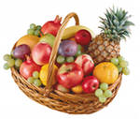
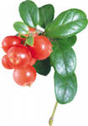


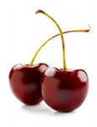
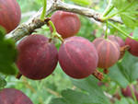
7+5
7+7
10+2
9+3
12
15-5
6+6
18-6
12-5
8+4

Slide 12
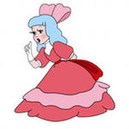
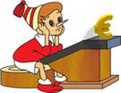
x
- 34 = 56
90
82 -
y
18
= 64
75 :
x
3
= 25
17
x
∙ 5 = 85
24 :
α
= 2
12
x
22
+ 48 = 70

